Slide 1
第四讲 线性方程组的数值解法

Slide 2
为什么要学习线性方程组的数值解法
许多实际问题归结为线性（代数）方程组
如有限元方法求解各类力学、传热等问题
大型（稀疏）方程组需要有效的数值解法
需要注意
方程组的病态性问题
数值解法(迭代解法)的收敛性

Slide 3
主要内容
两类数值解法
直接方法
迭代方法
超定线性方程组的最小二乘解

Slide 4
线性方程组的一般形式、两类解法
直接法 经过有限次算术运算求出精确解（实际上由于有舍入误差只能得到近似解）---- 高斯（Gauss）消元法及与它密切相关的矩阵LU分解
迭代法 从初始解出发，根据设计好的步骤用逐次求出的近似解逼近精确解 ---- 雅可比（Jacobi）迭代法和高斯—塞德尔（Gauss—Seidel）迭代法

Slide 5
直接法 - 高斯消元法
消元过程
回代过程
条件

Slide 6
直接法 - 列主元消元法
高斯消元法条件
(绝对值 )很小时，用它作除数会导致舍入误差的很大增加
解决办法
选
最大的一个(列主元)
将列主元所在行与第k行交换后, 再按上面的高斯消元法进行下去，称为列主元消元法。

Slide 7
直接法 - 高斯消元法的矩阵表示
高斯消元法的第一次消元
相当于方程AX=b两边左乘单位下三角阵M₁

Slide 8
直接法 - 高斯消元法的矩阵表示
第二次消元相当于再左乘单位下三角阵M₂

Slide 9
直 接 法 - 矩 阵 LU 分 解
高斯消元法通过左乘M,使MA=U
记 L=M⁻¹，L为单位下三角阵
M单位下三角阵，U上三角阵
若A可逆且顺序主子式不为零，则A可分解为一个单位下三角阵L和一个上三角阵U的积 A=LU。
这种分解是唯一的，称 矩阵LU分解。
定理

Slide 10
矩阵三角分解法
高斯消去法有很多变形，有的是高斯消去法的改进、改写，有的是用于某一类特殊矩阵的高斯消去法的简化.
矩阵的直接三角分解法，解特殊方程组用的平方根法及追赶法.
定义 如果 L为单位下三角阵，U为上三角阵，则称A=LU为杜里特尔(Doolittle)分解；如果 L为下三角阵，U为单位上三角阵，则称A=LU为克劳特(Crout)分解.

Slide 11






直接三角分解法
高斯消去的改写
将 代入 得到
$$A=LU$$
$$Ax=b$$
$$LUx=b$$
两个三角形方程组
$$Ly=b$$
$$Ux=y$$
设 A为非奇异矩阵，且有分解式
$$A=LU,$$
其中 L为单位下三角阵， U为上三角阵，即

Slide 12
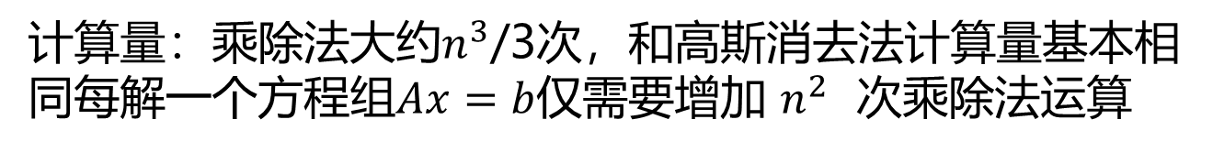

直接三角分解法解 的计算过程
$$Ax=b$$
Step1
先计算U的行
再计算L的列
依次交替进行
Step3
Step5
Step2n-1
Step2
Step4
Step6
Step2(n-1)
对方程组求解,只要得到了系数矩阵的三角分解形式,再利用前代算法和回代算法解两个三角方程组即得.
计算量：乘除法大约$n^{3}$/3次，和高斯消去法计算量基本相同每解一个方程组$Ax=b$仅需要增加 $n^{2}$ 次乘除法运算

Slide 13
例 求矩阵
的LU (Doolittle)分解.
解 用紧凑形式计算
u₁₁=2 u₁₂=1 u₁₃=4

Slide 14
u₁₁=2 u₁₂=1 u₁₃=4
所以

Slide 15
直 接 法 - 矩 阵 LU 分 解
第i行与第k行交换
乘以初等交换阵
P~交换阵（单位阵经若干次行交换）
定理
若A可逆，则存在交换阵 P 使 PA=LU
L为单位下三角阵，U为上三角阵。

Slide 16
直接法 - 对称正定矩阵的分解

Slide 17
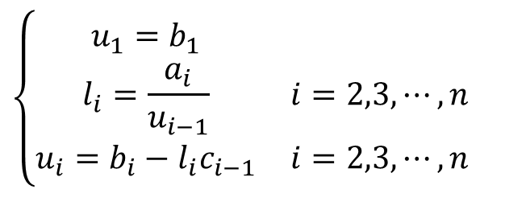
直接法 - 三对角矩阵的LU分解
在三次样条插值和其它一些计算中，会遇到求解系数矩阵A具有三对角形式的线性方程组，这时A的LU分解（假定分解存在）可表为:
$$\left\{\begin{matrix}u_{1}=b_{1} & \\ l_{i}=\frac{a_{i}}{u_{i−1}} & i=2,3,⋯,n \\ u_{i}=b_{i}−l_{i}c_{i−1} & i=2,3,⋯,n\end{matrix}\right.$$
L和U的计算公式为

Slide 18
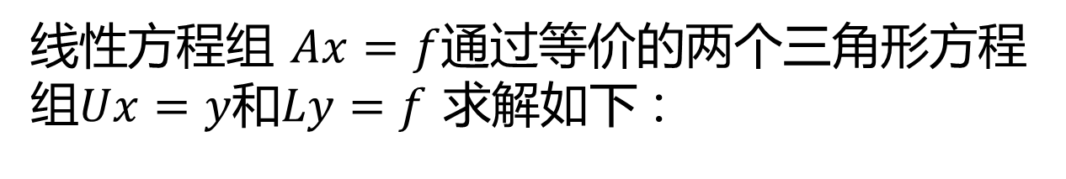
直接法 - 三对角矩阵的LU分解
线性方程组 $Ax=f$通过等价的两个三角形方程组$Ux=y$和$Ly=f$ 求解如下 :
追赶法

Slide 19
方程组的病态性
x
+
x
=
2
x₂
1
2
x
+
1
.
01
x
=
2
1
2
2
x
+
1
.
01
x
=
2
.
01
1
2
（1,1）
x对b的扰动敏感
(2,0)
0
2
x₁

Slide 20
向量和矩阵的范数
度量向量、矩阵大小的数量指标
向量范数
矩阵范数
||
A
||
=
λ
(
A
T
A
)
2
−
范数
2
max
表示最大特征根
向量和矩阵范数的相容性条件

Slide 21
条件数与病态性
1）设b有扰动 δb，分析x的变化 δx
A的条件数越大,(由b的扰动引起的)x的变化可能越大

Slide 22
条件数与病态性
2）设A有扰动 δA，分析x的变化 δx
A的条件数越大,(由A的扰动引起的)x的变化越大
x的(相对)变化不超过b的(相对)变化的Cond(A)倍, 也大致上是A的(相对)变化的Cond(A)倍。
条件数大的矩阵是病态矩阵

Slide 23
迭代法例子

Slide 24
迭代法 - 雅可比迭代
迭代格式

Slide 25
迭代法 – 高斯-塞德尔迭代
Jacobi迭代公式
改进
Gauss-Seideil迭代公式

Slide 26
迭代法的收敛性
Jacobi迭代
Gauss-Seideil迭代
一般迭代形式
（相容性）

Slide 27
迭代法的收敛性
其中||B||是任何一种矩阵范数

Slide 28
迭代法 - 超松弛(SOR)迭代
Gauss-Seideil迭代公式
～
改进
超松弛迭代
低松弛迭代
Gauss-Seideil迭代

Slide 29
迭代法 -超松弛 SOR 迭代
若A对称正定
收敛充要条件
SOR 迭代—解大型稀疏矩阵方程组

Slide 30
超定线性代数方程组的最小二乘解
汽车刹车距离建立了刹车距离d与车速v的关系：
数据拟合
方程个数超过了未知数个数，称为超定方程组
数据拟合问题的提法
已知一组数据，即平面上 n个点(x_{i},y_{i}), i=1,…n, 寻求一个函数（曲线）y=f(x), 使f(x)在某种准则下与所有数据点最为接近，即曲线拟合得最好。

Slide 31
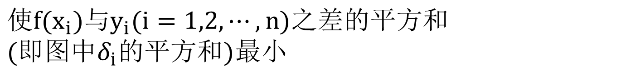
曲线拟合与最小二乘准则
y
使点(x_{i},y_{i}) 与曲线 y=f(x)的距离δ_{i}尽量小,i=1,…n
+
+
+
δ_{i}
y=f(x)
+
+
+
(x_{i},y_{i})
+
+
+
x
$$使f(x_{i})与y_{i}(i=1,2,⋯,n)之差的平方和 \\ (即图中δ_{i}的平方和)最小$$

Slide 32
线性最小二乘法的基本思路
先选定一组函数 r₁(x), r₂(x), …r_{m}(x), m<n, 令
f(x)=a₁r₁(x)+a₂r₂(x)+ …+a_{m}r_{m}(x) （1）
其中 a₁,a₂, …a_{m} 为待定系数。
按照最小二乘准则, 问题归结为：求 a₁,a₂, …a_{m} 使 J(a₁,a₂, …a_{m}) 最小。

Slide 33
线性最小二乘法的求解

Slide 34
线性最小二乘法的求解
当 R^{T}R 可逆时(4)有唯一解
问题１
问题1:怎样选择 {r₁(x), …r_{m}(x)}，以保证系数{a₁,…a_{m}}有唯一解？
分析
{a₁,…a_{m}}有唯一解
← R^{T}R可逆
←Rank(R^{T}R)=m
← Rank(R)=m
← R列满秩
← {r₁(x), …r_{m}(x)}在x_{i}点线性无关 (i=1,…n)

Slide 35
问题２:为什么要规定m<n?若m=n或m>n,会如何?
强令f(x_{i})= a₁r₁(x_{i})+ …+a_{m}r_{m}(x_{i})= y_{i} (i=1, …n) (即曲线 f(x)过全部数据点，此时J=0) 得
分析
若m>n，a有无穷多解
若m=n，R可逆时a有唯一解
若m<n，超定方程组, a无解；求最小二乘解
问题３
线性最小二乘中的“线性”指的是什么？
f(x)对a线性，于是求解线性方程组

Slide 36
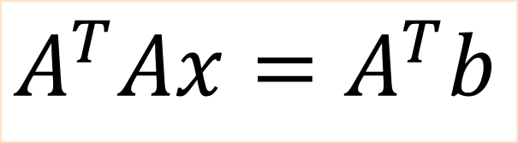
正则方程的几何含义？
$$A^{T}Ax=A^{T}b$$
参考线性代数投影矩阵相关内容！

Slide 37
求解线性方程组MATLAB最基本命令
若A为可逆方阵，输出原方程的解x
若A为n×m矩阵（n>m），且A^{T}A可逆，输出原方程的最小二乘解x

Slide 38
作业
第5章 习题7；第6章 习题 2

